Slide 1
Stajaćice
Nastavna tema: Vode na Zemlji
Notes:
https://www.skolskiportal.hr/kolumne/za-bistre-i-znatizeljne-glave/jezera-i-sva-njihova-ljepota/

Slide 2
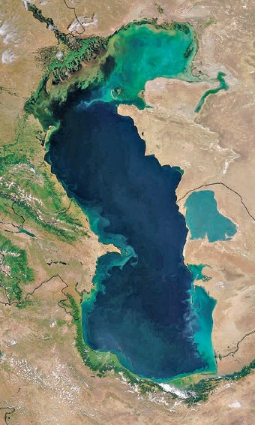
Kaspijsko jezero
Površinom najveće jezero na svijetu
Kaspijsko more
Koje države izlaze na Kaspijsko jezero?
Zašto je Kaspijsko jezero slano?
Na kojoj se nadmorskoj visini nalazi?
Koja su najvažnija prirodna bogatstva Kaspijskog jezera?
Rusija
Kazahstan
Azerbajdžan
Turkmenistan
Iran
Notes:
http://www.geografija.hr/svijet/kaspijsko-jezero/

Slide 3
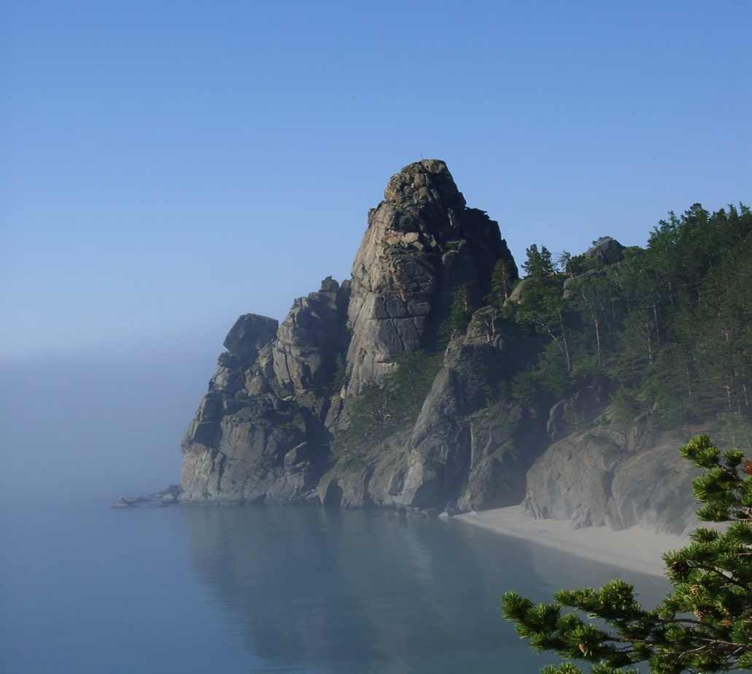
Jezera
Vode stajaćice
Slatkovodna, slana (Kaspijsko jezero)
Bajkalsko jezero
najdublje, vodom najbogatije
kriptodepresija
Notes:
Poveznica na slajdu vodi do https://www.google.com/maps/place/Lake+Baikal/@53.5962253,102.3425853,6z/data=!3m1!4b1!4m5!3m4!1s0x5dab7dedcf8dd873:0xf2489412c5853349!8m2!3d53.5587003!4d108.1649964 pogledati fotografije u google izborniku
Bajkalsko jezero, najstarije na svijetu: https://www.youtube.com/watch?v=g8XG39PtSD8
Dubina Bajkalskog jezera: http://tywkiwdbi.blogspot.com/2019/03/cool-graphic-of-lake-baikal-and-great.html
http://hrsvijet.net/index.php/magazin/138-arhiva-stari-hrsvijet-net-2/2611-najdublje-jezero-na-svijetu-bajkalsko-jezero-
- demonstrirati na zidnoj karti svijeta površinom najveće Kaspijsko jezero, i najdublje na svijetu Bajkalsko jezero (pronalazi ih u atlasu)

Slide 4
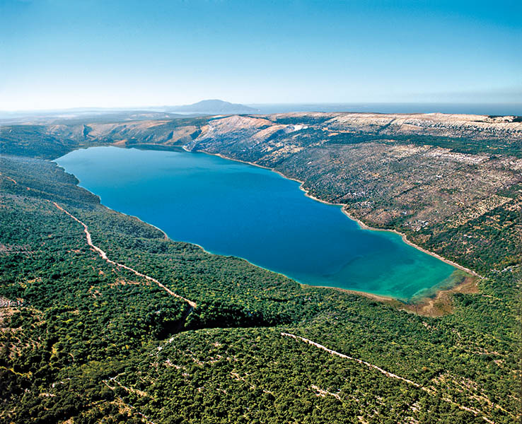
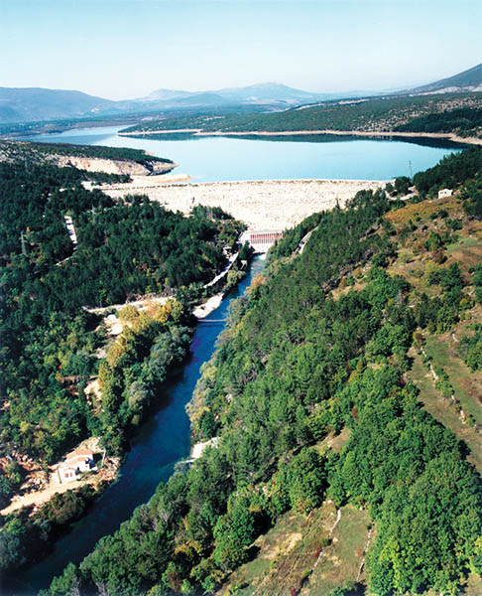
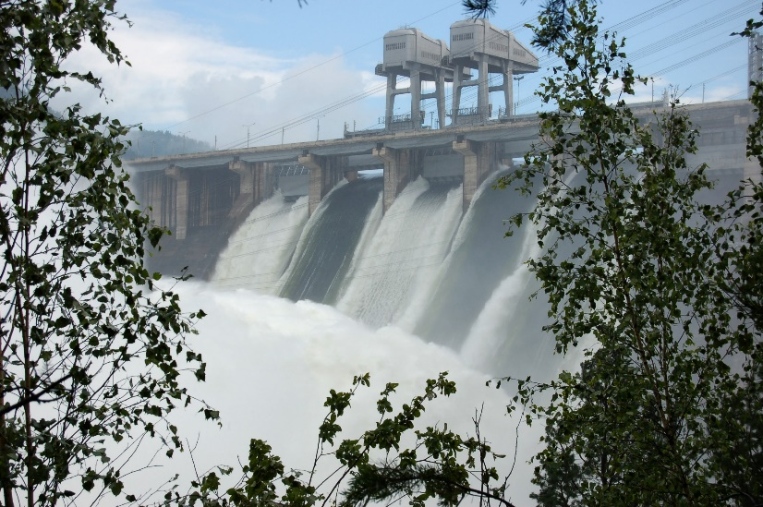
Jezera po postanku
Prirodna
Umjetna
Notes:
https://vijesti.rtl.hr/kutak-za-ucenje/2989147/akumulacijska-jezera-znacaj-umjetnih-akumulacijskih-jezera-za-prirodu/
https://www.youtube.com/watch?v=vSabi8ngfhA – HE Peruča – prilog HRT-a
https://www.youtube.com/watch?v=0n4Kfc63hdk HE Jaruga
- objasniti pojmove: vulkansko, ledenjačko, tektonsko, krško i umjetno jezero, prirodna jezera, kriptodepresija, močvara, umjetna jezera

Slide 5

Prirodna jezera po postanku
A) Tektonska
nastala spuštanjem dijelova kore uzduž rasjeda
Najčešće duboka, dno može biti ispod razine mora
Bajkalsko, Tanganjika
Notes:
https://geek.hr/e-kako/znanost/kako-nastaju-jezera/https://geek.hr/e-kako/znanost/kako-nastaju-jezera/
https://zivotistil.rtl.hr/edukacija/3406315/kako-nastaju-tektonska-jezera/
https://www.kako.hr/b/kako-nastaju-jezera-i-kakva-jezera-imamo

Slide 6
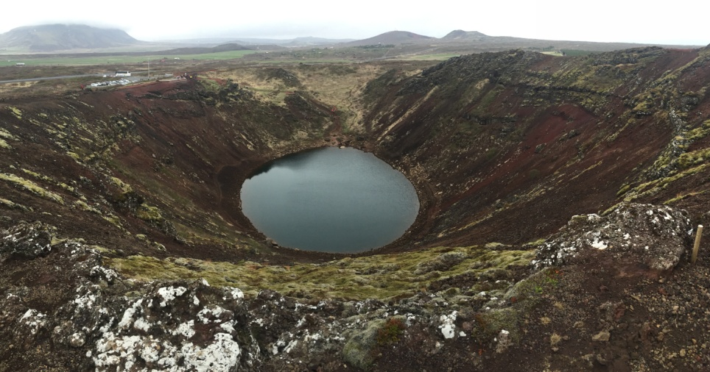
Prirodna jezera po postanku
B) Vulkanska
Nastala u kraterima ugaslih vulkana
Notes:
https://zivotistil.rtl.hr/edukacija/3345357/neobican-prirodan-proces-otkrijte-kako-nastaju-vulkanska-jezera/
https://novi.ba/clanak/13515/uzivajte-u-najljepsim-kraterskim-jezerima-svijeta
http://www.svijetokonas.net/kratersko-jezero-planine-mazama/

Slide 7
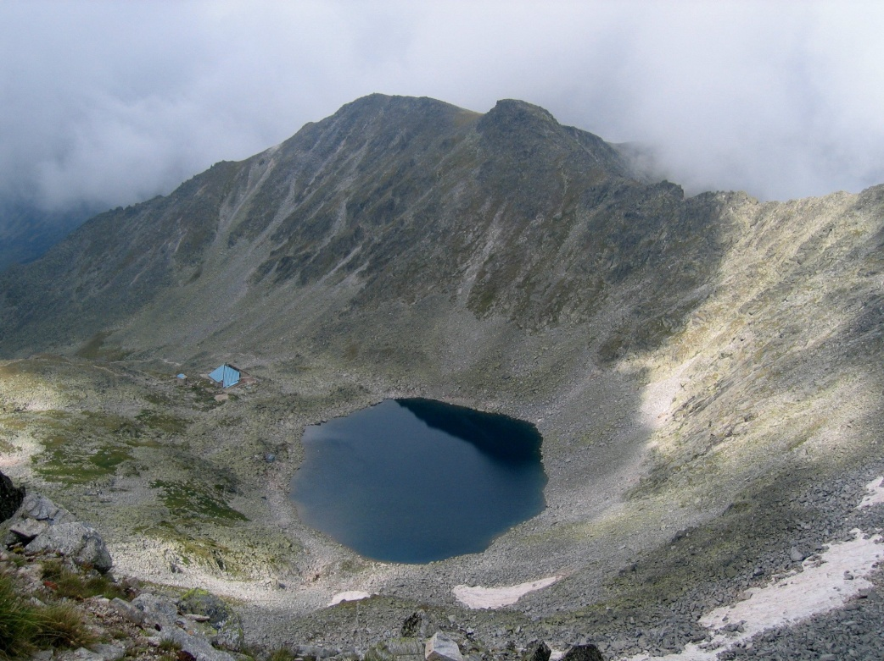
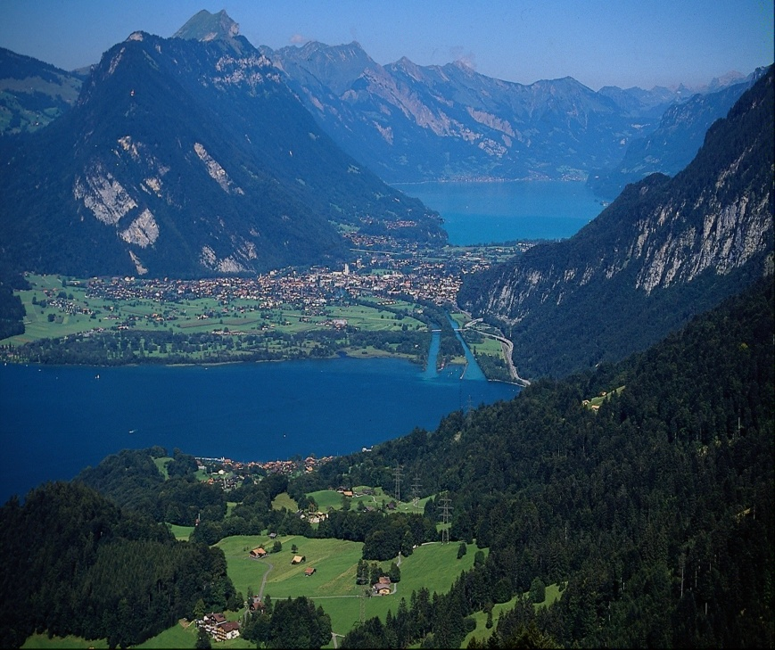
Prirodna jezera po postanku
C) Ledenjačka
Nastala u udubljenjima koja su stvorena pokretima ledenjaka ili nekadašnjeg ledenog pokrova
Alpe, Pireneji, Skandinavija
Notes:
https://zivotistil.rtl.hr/edukacija/3418303/ledenjacka-jezera-koje-je-najvece-ledenjacko-jezero-u-europi/

Slide 8
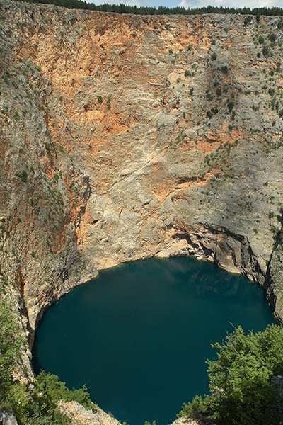
Prirodna jezera po postanku
Krška
Crveno i Modro jezero – nastala urušavanjem svodova golemih podzemnih šupljina
Notes:
https://www.youtube.com/watch?v=qukgEDduaX0 – Crveno jezero

Slide 9
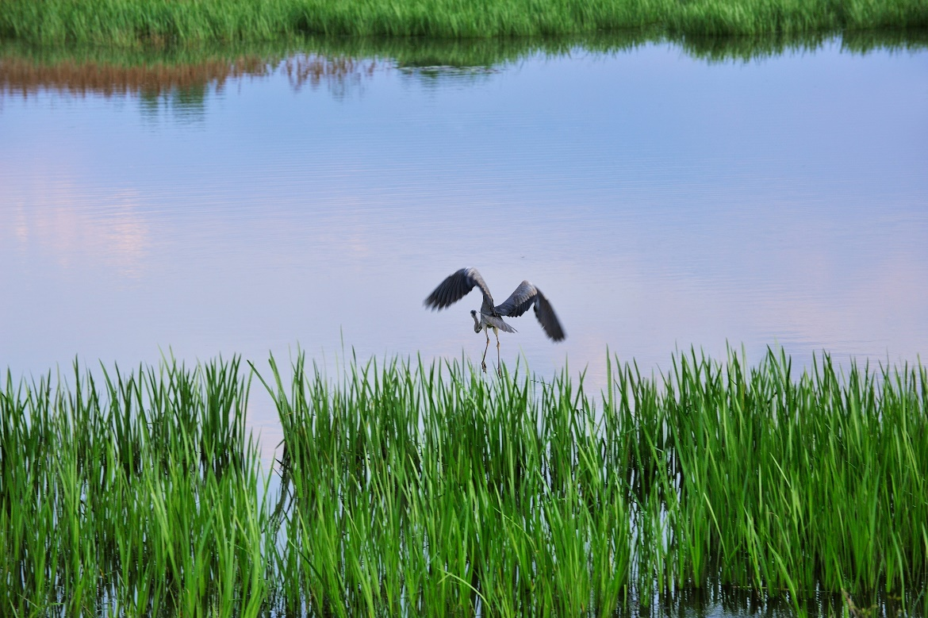
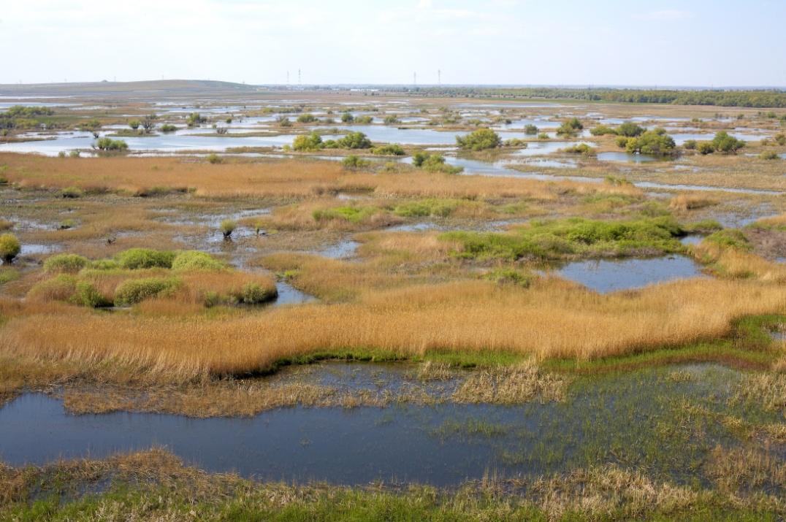
Močvare
Velike površine tla zasićene vodom ili pod plitkom stajaćom vodom
Vrlo plitka ili zarasla jezera
Vlažna staništa
Biološka raznolikost
Notes:
http://www.geografija.hr/clanci/1513/kopacki-rit-turizam-u-parku-prirode
- uz pomoć slike opisati biološku raznolikost močvarnih staništa

Slide 10
Ponavljanje
Po čemu se razlikuju stajaćice od tekućica?
Objasnite navedene pojmove: močvara, prirodna jezera, umjetna jezera
Nabrojite vrste jezera prema postanku.
Opišite važnost močvarnih staništa.

